Slide 1
Sessão 1: Mudanças no PEE para maior participação da indústria
21 de novembro de 2023

Slide 2
Resumo da apresentação
Aspectos metodológicos
Proposições de mudanças no PEE para maior participação da indústria em projetos de EE
Cenários de economia de energia elétrica com implementação das mudanças no PEE e impactos possíveis
Plano de ação proposto
2

Slide 3
1. Aspectos metodológicos

Slide 4
Análise de regras e mecanismos
Análise da evolução dos marcos regulatório/conteúdo atual do PROPEE
Consolidação de resultados do PEE
Outras referências:
(i) Estudos para proposta PDEf – Plano Decenal de Eficiência Energética
(ii) Estudos SENAI-SP
Identificação de 10 barreiras e 20 proposições, estratificadas em quatro blocos:
(i) Adequações no PROPEE e no Guia CPP Proponentes
(ii) Abrangência do PEE
(iii) Aspectos inovadores
(iv) Questões estruturais
4
Notes:
Análise da evolução dos marcos regulatório/conteúdo atual do PROPEE
Consolidação de resultados do PEE e detalhamento para o setor industrial
Análise de outras referências, destacando:
(i) Estudos para PDEf – Plano Decenal de Eficiência Energética
(ii) Estudos SENAI
Identificação de 10 barreiras e 20 proposições, estratificadas em quatro blocos:
Adequações no PROPEE e no Guia CPP Proponentes
Abrangência do PEE
Aspectos inovadores
Questões estruturais

Slide 5
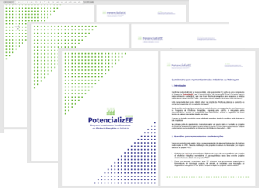
Entrevistas
Conduzidas entre novembro e dezembro/22, de modo virtual
Semiestruturadas: questionários contendo 20 e 21 questões
Duração de aproximadamente uma hora
Questões abertas para captar ideias
Identificação de barreiras e pontos de melhoria do PEE
Validação das barreiras e proposições apontadas inicialmente
Focado nos 10 maiores PIB estaduais
Grupo | Indisponível | Realizada | Recuso o convite
Concessionária | 1 | 9
ESCOs - Empresas de Serviços de Conservação de Energia | 3 | 10 | 2
Indústria/Federações | 5 | 12
Total geral | 9 | 31 | 2
5

Slide 6
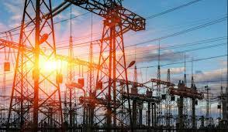
Workshops
ESCOs
Indústrias e federações industriais
Distribuidoras de energia elétrica
São Paulo-SP
Presencial 18/jan.
WS Online 24/jan.
Belo Horizonte-MG
Presencial 31/jan.
WS Online 02/fev.
Brasília-DF
08 de fevereiro
Evento híbrido
Total: 131 representantes dos atores-chave da área de EE no país
6
Notes:
Temas abordados nos WS
Tema 1: Adequações no PROPEE e nas Chamadas Públicas de Projetos (CPPs)
Identificação de fatores e proposições para questões específicas do Procedimento do Programa de Eficiência Energética (PROPEE) que facilitem a participação de projetos para a indústria em Chamadas Públicas de Projetos (CPPs).
Tema 2: Abrangência do Programa de Eficiência Energética (PEE)
Identificação de fatores e proposições quanto à abrangência do Programa de Eficiência Energética (PEE) e a participação de indústrias nos projetos de EE, por exemplo, observando características tecnologias.
Tema 3: Aspectos inovadores para melhoria do Programa de Eficiência Energética (PEE)
Identificação de fatores e proposições de caráter inovador atualmente não contemplados no Programa de Eficiência Energética (PEE), que se considerados poderão alavancar a maior participação da indústria neste Programa.
Tema 4: Questões estruturais referentes à maior participação da indústria no Programa de Eficiência Energética (PEE).
Identificação de fatores e proposições de caráter estrutural que afetam a participação da indústria no Programa de Eficiência Energética (PEE), como por exemplo, a disponibilidade de profissionais qualificados no mercado para elaboração de projetos industriais.

Slide 7
Meta-análise
135 proposições
Retirada das duplicatas e sombreamentos
Necessidade de agrupamento ou desdobramento de proposições
Transversalidade de algumas proposições (pertinência em dois ou mais temas)
Definição de 05 novos agrupamentos das proposições
Classificação a lista final de proposições por tema quanto a:
Importância estratégica – alta, média, baixa e
Grau de esforço – alto, médio, baixo
Representação gráfica das proposições classificadas por tema/agente
7
Notes:
Essas 135 proposições foram então reagrupadas em um processo de meta-análise para eliminar repetições, sombreamentos, identificar transversalidades e sugerir eventuais desdobramentos de algumas propostas
Classificação das proposições segundo descritores pré-definidos
Retirada de duplicadas e sombreamentos, por descritor
Agrupamento (ou desdobramento) de proposições
Transferência de proposições de um tema para outro
Análise da transversalidade de proposições
135 proposições.
Retirada das duplicatas e sombreamentos.
Necessidade de agrupamento ou desdobramento de proposições que estão em níveis diferentes de agregação.
Possibilidade de deslocamento de proposições de uma tema para outro.
Transversalidade de algumas proposições (pertinência em dois ou mais temas).
Classificar a lista final de proposições por tema quanto a:
Importância estratégica – alta, média, baixa e
Grau de esforço – alto, médio, baixo
Representação gráfica das proposições classificadas por tema/agente

Slide 8
2. Proposições de mudanças no PEE

Slide 9
Consolidação das proposições
Agrupamento de proposições após meta-análise | Número de proposições
1 - Adequações no PROPEE | 12
2 - Adequações nas CPPs | 14
3 - Garantia financeira e fontes de financiamento | 6
4 - Divulgação do PEE e capacitação de recursos humanos | 4
5 - Aspectos de gestão relacionados ao PEE | 7
Total | 43
9
Notes:
Tema
Descrição
Tema 1: Adequações no PROPEE e nas Chamadas Públicas de Projetos (CPPs)
Identificação de fatores e proposições para questões específicas do Procedimento do Programa de Eficiência Energética (PROPEE) que facilitem a participação de projetos para a indústria em Chamadas Públicas de Projetos (CPPs).

Slide 10
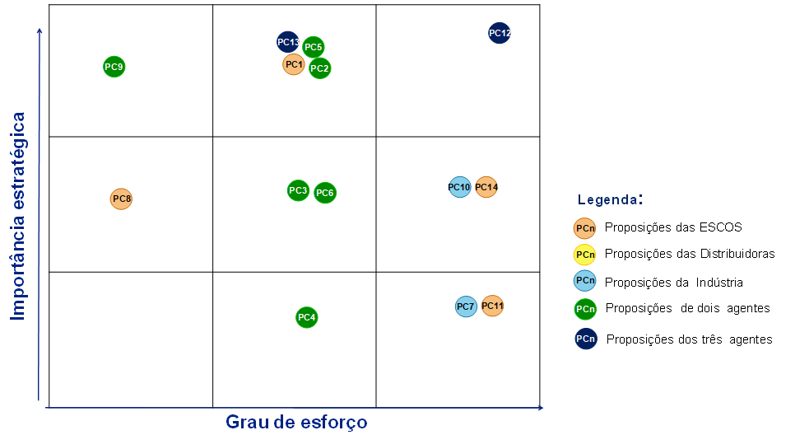
Priorização: “Proposições para as CPPs”
PC2 – Incentivar a realização de CPPs estratégicas para temas específicos (p.ex., troca de motores, instalação de inversores), sem limitação de RCB, apenas demonstrando sua viabilidade econômica.
PC1 – Realizar CPPs prioritárias voltadas às necessidades da indústria, em particular das PMEs (cronograma, tecnologias, modelo de diagnóstico, indicadores adequados, dentre outros).
10

Slide 11
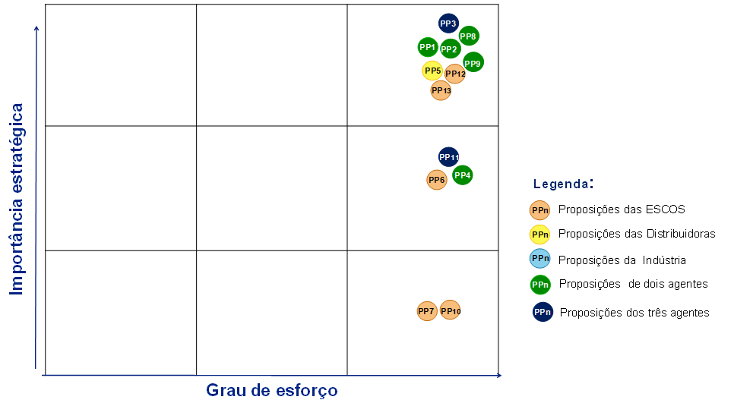
Priorização: “Adequações no PROPEE”
PP1 – Destinar uma parcela mínima dos recursos do PEE a projetos industriais de EE, mesmo em distribuidoras em que a indústria não seja um dos dois setores de maior participação no consumo, e que esta parcela seja pelo menos igual à participação da indústria no mercado da distribuidora.
11
Notes:
As 43 proposições foram então priorizadas à luz de dois critérios: (i) importância estratégica para maior adesão da indústria ao PEE, em particular daquelas empresas de pequeno e médio porte; e (ii) grau de esforço para a implementação, levando-se em conta a complexidade do teor da proposição

Slide 12
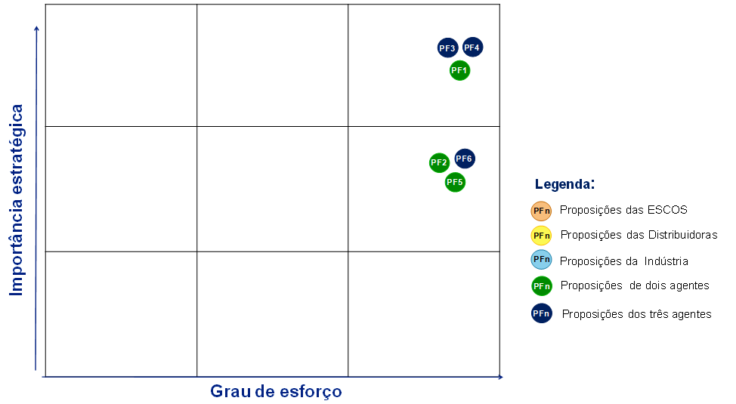
Priorização:
“Garantia financeira e fontes de financiamento”
PF5 – Criar uma carteira de diagnósticos energéticos, financiados pelo PEE, prontos para a submissão de propostas de projetos industriais de EE nas Chamadas Públicas, visando agilizar o processo de seleção.
12
Notes:
As 43 proposições foram então priorizadas à luz de dois critérios: (i) importância estratégica para maior adesão da indústria ao PEE, em particular daquelas empresas de pequeno e médio porte; e (ii) grau de esforço para a implementação, levando-se em conta a complexidade do teor da proposição

Slide 13
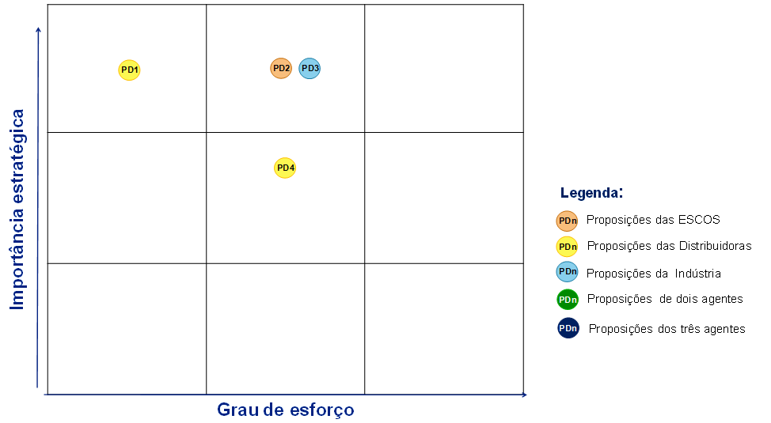
Priorização:
“Divulgação do PEE e capacitação de RH”
PD1 – Construir um banco de casos de sucesso e melhores práticas de projetos industriais de EE para aumentar a participação da indústria no PEE.
13
Notes:
As 43 proposições foram então priorizadas à luz de dois critérios: (i) importância estratégica para maior adesão da indústria ao PEE, em particular daquelas empresas de pequeno e médio porte; e (ii) grau de esforço para a implementação, levando-se em conta a complexidade do teor da proposição

Slide 14
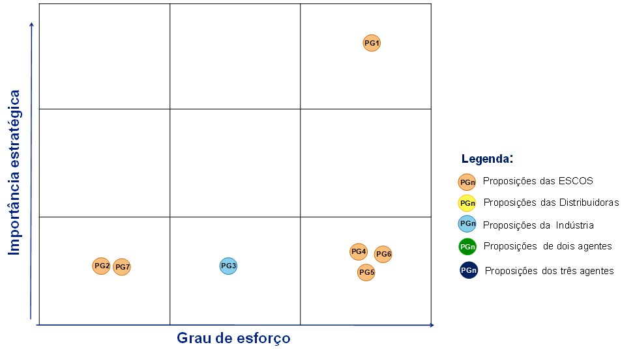
Priorização:
“Aspectos de gestão relacionados ao PEE”
PG3 – Implementar plataforma unificada para submissão das propostas de projetos às CPPs.
14
Notes:
As 43 proposições foram então priorizadas à luz de dois critérios: (i) importância estratégica para maior adesão da indústria ao PEE, em particular daquelas empresas de pequeno e médio porte; e (ii) grau de esforço para a implementação, levando-se em conta a complexidade do teor da proposição

Slide 15
Contribuições da ANEEL
Classificadas como curto prazo (12)
Ações necessárias:
Publicação de Guia ou documento orientativo
Reuniões de articulação
Classificadas como médio prazo (20)
Ações necessárias:
Alteração regulatória (PROPEE)
Publicação de Chamada de Projeto Prioritário
Reuniões com agentes regulados (PROPEE)
Classificadas como longo prazo (9)
Ações necessárias:
Alteração regulatória (PROPEE, MCSEE, PRODIST, PRORET, consulta jurídica e contábil)
Alteração legal
15
Notes:
As ações de curto prazo:
Publicação de Guia ou documento orientativo
Reuniões e articulação com agentes financeiros e regulados
Reuniões com distribuidoras e Superintendência responsável pela regulamentação dos canais de atendimento
Reuniões e articulação com instituições correlatas
Reuniões com profissionais e instituições correlatas
Reuniões e articulação com profissionais e instituições correlatas
Ações de médio prazo
Alteração regulatória (PROPEE)
Publicação de Chamada de Projeto Prioritário ou Alteração regulatória (PROPEE)
Publicação de Chamada de Projeto Prioritário
Reuniões com agentes regulados
Ações de longo prazo
Alteração regulatória
Alteração legal
Alteração regulatória (PROPEE; MCSEE)
Alteração regulatória (PROPEE), consulta jurídica e contábil
Alteração regulatória (PROPEE, PRODIST, PRORET)

Slide 16
Contribuições da ANEEL
Exemplo proposição de curto prazo
PC8 – Padronizar no Guia das CPPs os critérios para a avaliação das propostas de projetos de EE.
Documento orientativo
Exemplo proposição de médio prazo
PF2 – Direcionar os recursos do PEE para diagnósticos energéticos, o financiamento da implementação por meio de instituições financeiras.
Alteração regulatória no PROPEE
Exemplo proposição de longo prazo
PP9– Definir regras específicas para inclusão de outras fontes energéticas (eficiência energética em processos térmicos).
Alteração legal
Contribuições da ANEEL foram chaves para a construção do Plano de Ação Proposto
16
Notes:
Exemplo de curto prazo
PC8 – Padronizar no Guia das CPPs os critérios para a avaliação das propostas de projetos de EE.
Grupo de origem:
Adequações CPPS :Adequações CPPS
Ação: Publicação de Guia ou documento orientativo
Na nossa classificação : Baixo esforço e alta importância estratégica
Exemplo de médio prazo
PF2 – Direcionar os recursos do PEE para diagnósticos energéticos, deixando às instituições financeiras o financiamento da implementação, vinculando com programas de garantia e linhas de financiamento subsidiadas, buscando sinergia com outros programas e fontes de financiamento voltadas para eficiência energética (p.ex., FGEnergia).
Grupo de origem:Garantias financeiras
Ação:Alteração regulatória (PROPEE)
Na nossa classificação : alto esforço e média importância estratégica
Exemplo de longo prazo
PP9– Definir regras específicas para inclusão de outras fontes energéticas no PEE (p.ex., geração de calor e para eficiência energética em processos térmicos, aproveitamento de fontes renováveis para outras finalidades).
Grupo de origem: Adequações no PROPEE
Ação: Alteração legal
Na nossa classificação : alto esforço e alta importância estratégica

Slide 17
3. Cenários de economia de energia elétrica e impactos possíveis

Slide 18
Premissas
Definição de ano base = 2022
Harmonização com estudos para a proposta PDEf
Histórico de projetos do PEE
Participação da indústria nos resultados do PEE
Participação futura dos energéticos por uso final para cada segmento
Modelagem
Por grandes setores industriais (BEN, BEU)
Abordagem bottom-up associada a modelo top-down
Uso final
Energético
Horizonte de projeção: 2023 – 2050
18
Notes:
Para a construção dos cenários, adotou-se uma abordagem de modelos de previsão do tipo bottom-up associada a modelos top-down. Essa abordagem permitiu analisar o potencial de energia elétrica em cada nível da estrutura do setor industrial brasileiro. Enquanto a primeira classe de modelos bottom-up necessita do levantamento de dados mais detalhados da indústria (uso final, seja de equipamentos ou de processo), a modelagem top-down é mais direta e agregada, verificando as causalidades do consumo de energia, por meio de modelos econométricos.

Slide 19
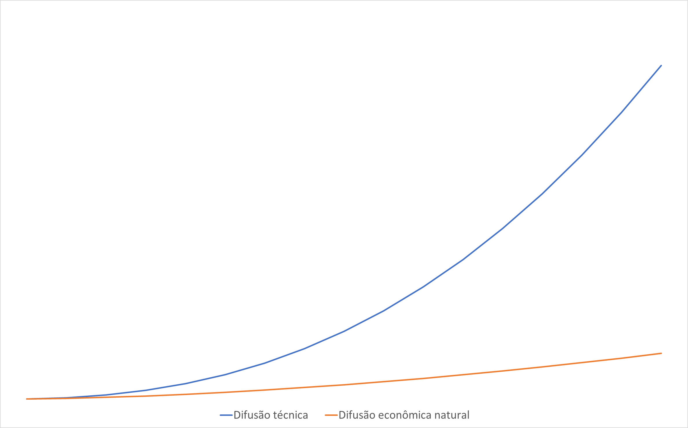
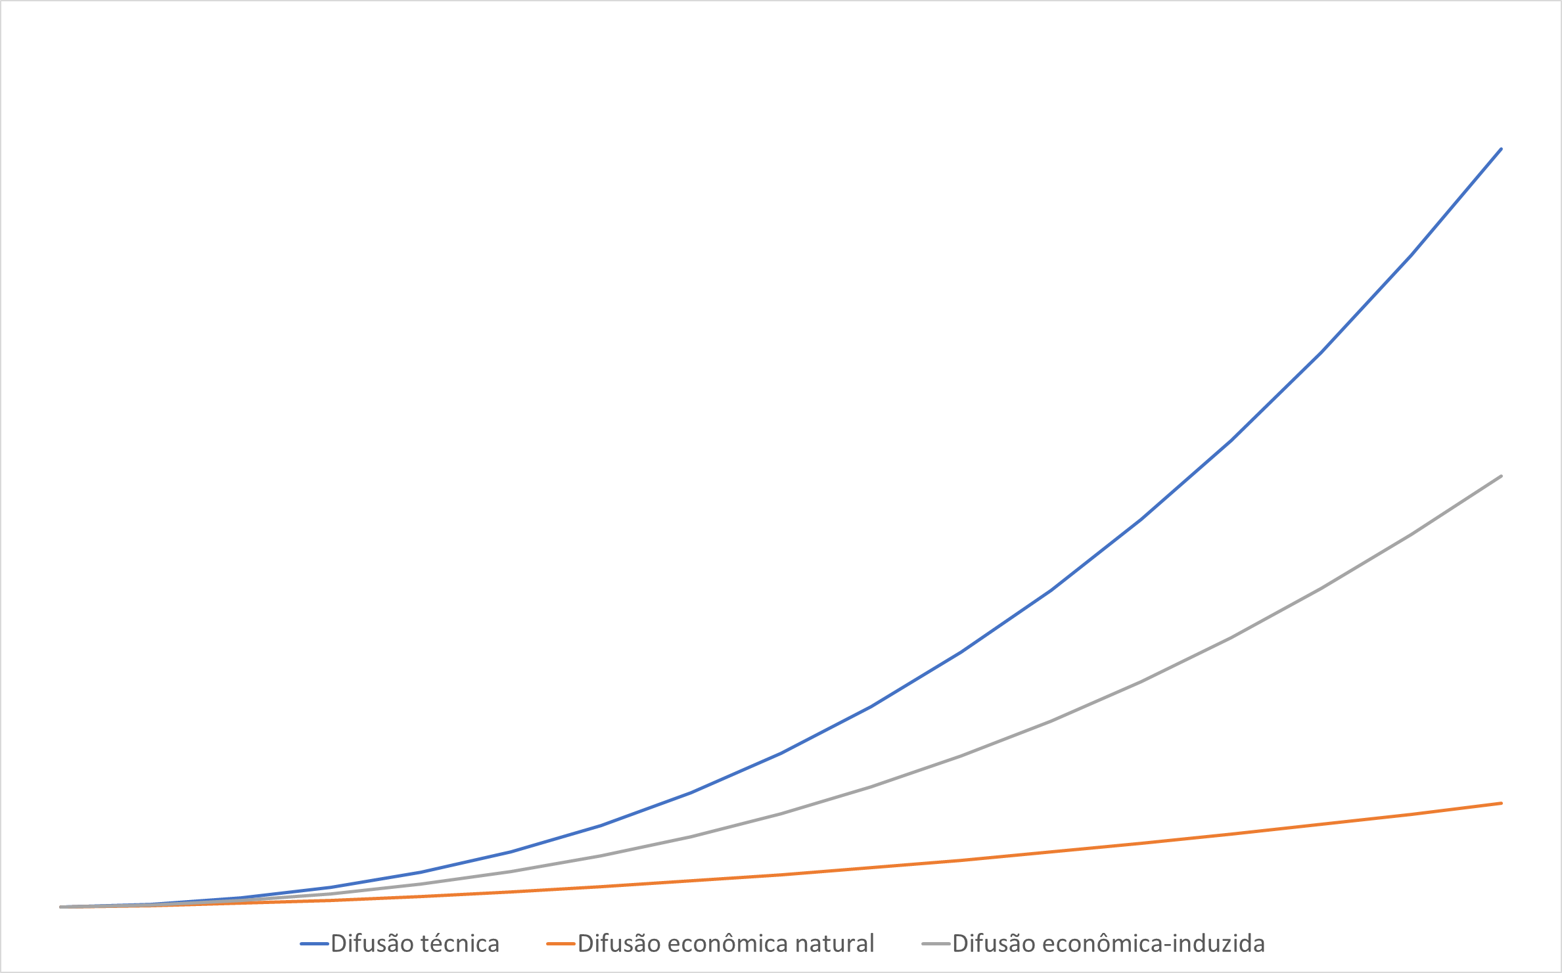
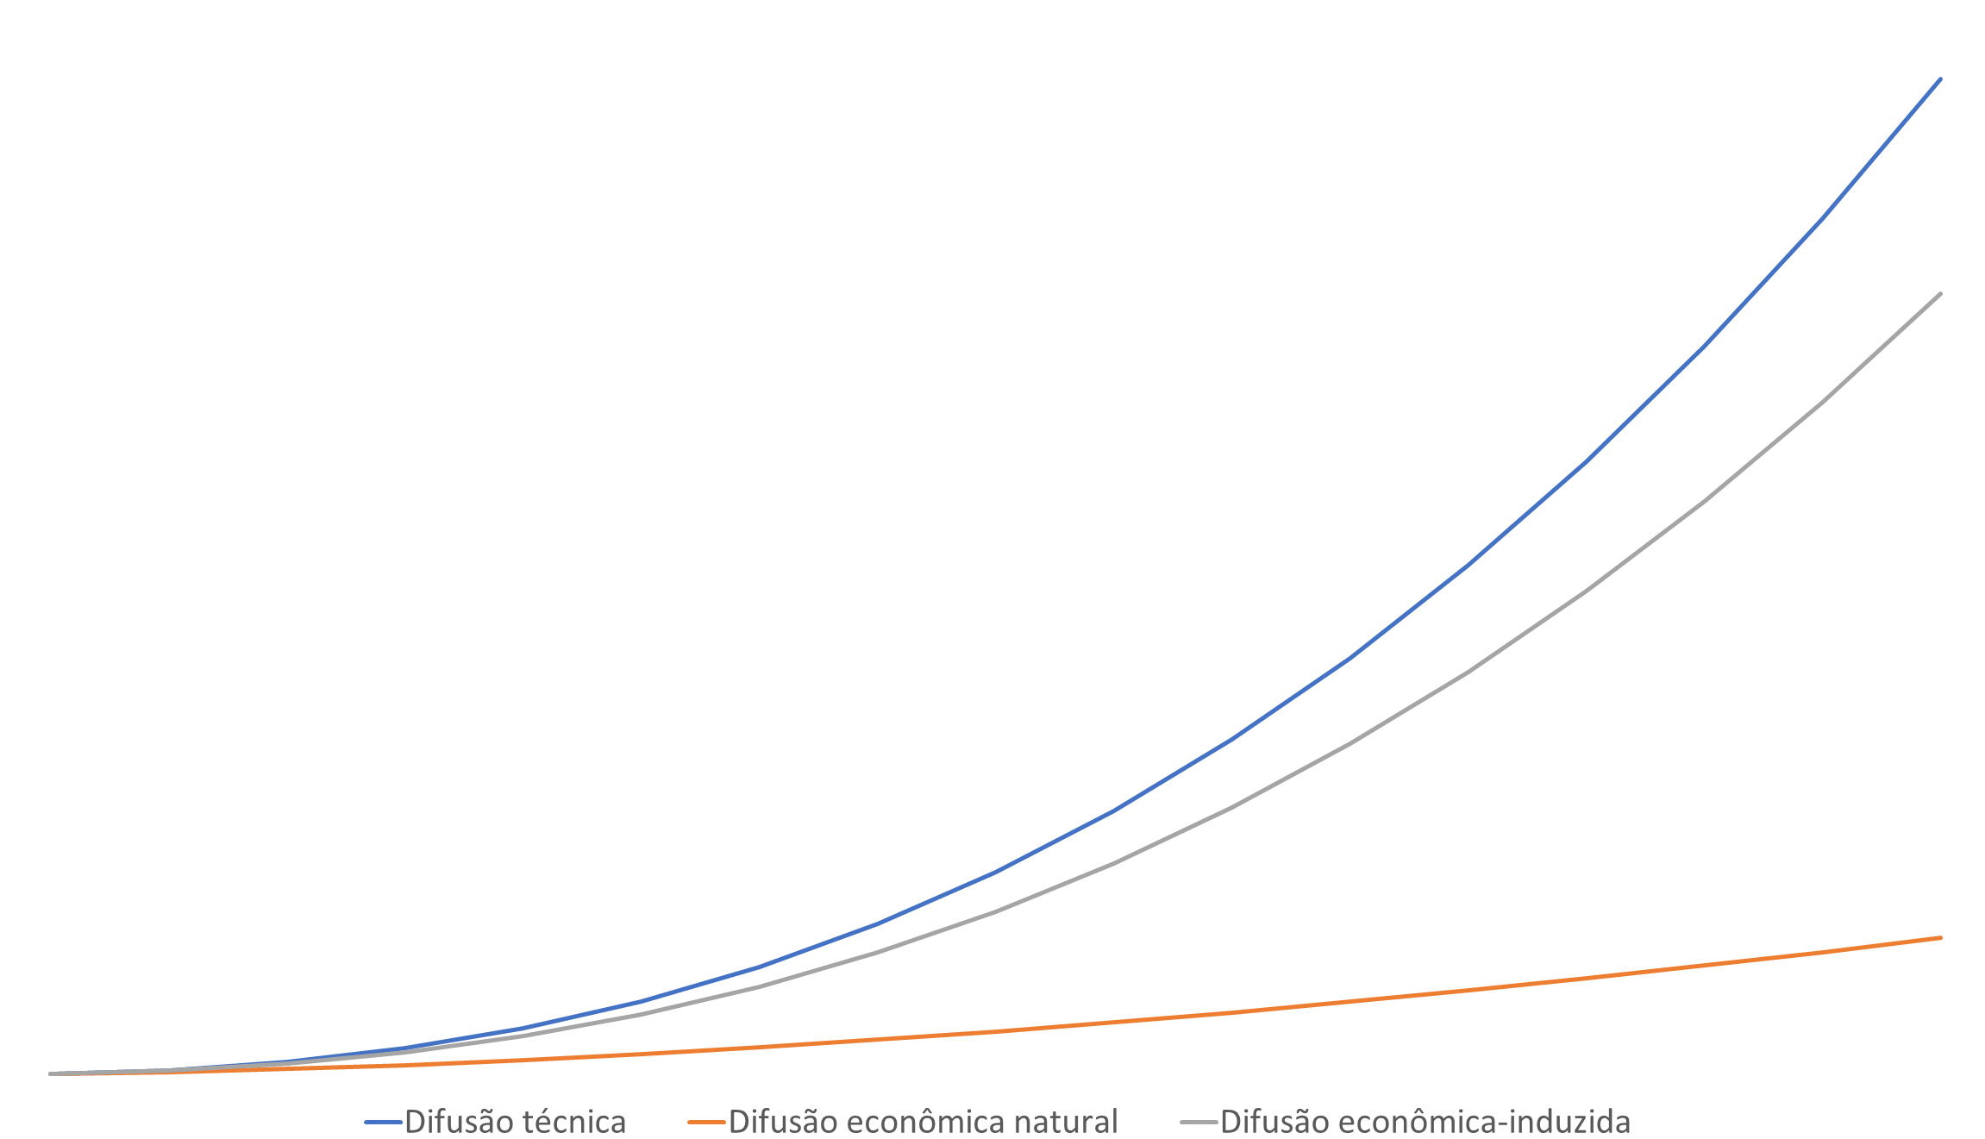
Cenários de conservação de energia
Distribuição do impacto esperado ao longo do tempo:
2023-2030 | 2031-2040 | 2041-2050
75% | 37,5% | 7,5%
Implementação
das proposições propostas
de melhoria do PEE
Implementação
das proposições
de melhoria do PEE
Dinâmica induzida
75%
Situação atual: sem mudanças no PEE
Dinâmica induzida
50%
19
Notes:
Para a construção dos cenários, adotou-se uma abordagem de modelos de previsão do tipo bottom-up associada a modelos top-down. Essa abordagem permitiu analisar o potencial de energia elétrica em cada nível da estrutura do setor industrial brasileiro. Enquanto a primeira classe de modelos bottom-up necessita do levantamento de dados mais detalhados da indústria (uso final, seja de equipamentos ou de processo), a modelagem top-down é mais direta e agregada, verificando as causalidades do consumo de energia, por meio de modelos econométricos.

Slide 20
Resultados: Energia conservada
Implementação das mudanças propostas | 2023-2025 | 2026-2030 | 2031-2040 | 2041-2050
Energia conservada (ktep) | 10,85 | 53,80 | 305,30 | 300,85
Energia conservada (GWh) | 126,15 | 625,72 | 3.550,63 | 3.498,85
Economia financeira até 2050
R$ 2,5 bilhões
7,8 TWh
PEE 2008-2022: 68 projetos
Energia economizada: 206,5 GWh
20
Notes:
2008-2022 foram identificados no banco de dados da ANEEL, 68 projetos de eficiência energética no setor industrial, os que reportaram uma economia de energia acumulada de 206,49 GWh

Slide 21
Resultados: Energia conservada por uso final
Implementação das mudanças propostas | 2023-2025 (GWh) | 2026-2030 (GWh) | 2031-2040 (GWh) | 2041-2050 (GWh)
Aquecimento Indireto* | 30,33 | 152,69 | 843,89 | 836,32
Força Motriz | 70,53 | 346,50 | 1.959,74 | 1.915,17
Iluminação | 11,42 | 57,23 | 325,02 | 324,36
Produção de Frio | 13,87 | 69,31 | 421,97 | 423,00
*Aquecimento indireto:
Considera bomba de calor
7,8 TWh
21

Slide 22
Resultados: Redução de emissões de GEE
Implementação das mudanças propostas | 2023-2025 [tCO_{2,eq}] | 2026-2030 [tCO_{2,eq}] | 2031-2040 [tCO_{2,eq}] | 2041-2050 [tCO_{2,eq}]
Redução de emissões | 10.286 | 45.805 | 231.877 | 226.156
Implementação das mudanças propostas | 2023-2025 [tCO_{2,eq}] | 2026-2030 [tCO_{2,eq}] | 2031-2040 [tCO_{2,eq}] | 2041-2050 [tCO_{2,eq}]
Aquecimento Indireto* | 2.842 | 13.170 | 66.647 | 65.524
Força Motriz | 5.577 | 24.405 | 122.215 | 117.942
Iluminação | 933 | 4.209 | 21.153 | 20.852
Produção de Frio | 934 | 4.021 | 21.862 | 21.837
*Aquecimento indireto: considera bomba de calor
22

Slide 23
Indicadores de Impacto (Co benefícios)
Impactos ambientais
Impactos econômicos
Impactos sociais
Impacto na produtividade;
Economia financeira; e
Redução da intensidade energética;
Empregos gerados;
Efeito no orçamento público;
Emissões evitadas
(CO, NOx e Sox).
23

Slide 24
4. Plano de ação proposto

Slide 25
Plano de ação proposto
Fase 1 – Implementação inicial (2024-25) | Proposições (curto prazo) | Atores
1.1 Adequar textos e publicá-los no Guia de CPPs | PC4, PC5. PC8, PC11 e PC12 | ANEEL
1.2 Realizar ações de articulação com agentes financeiros e regulados | PF1, PD1, PD2, PD4, PG2, PG5 e PG7 | ANEEL, ABESCO e ABRADEE
Fase 2 – Implementação de alterações regulatórias (2026-28) | Proposições (médio prazo) | Atores
2.1 Implementar alterações regulatórias no PROPEE | PP3, PP4, PP5, PP6, PP7, PP10, PP11, PP12, PC1, PC6, PC14, PF2, PF5, PD3, PG3 e PG4 | ANEEL
2.2 Publicar chamada de projeto prioritário ou implementar mudança regulatória no PEE | PC2 | ANEEL, ABRADEE, ABESCO e CNI
2.3 Publicar chamadas de projetos prioritários | PC3 e PC13 | ANEEL, ABRADEE, ABESCO e CNI
2.4 Realizar ações de articulação com agentes financeiros e regulados | PC7 | ANEEL, ABRADEE, ABESCO e CNI
25
Notes:
Implementação em 03 fases:
Fase inicial (2023-25);
Fase mudanças regulatórias (2026-30);
Fase mudanças regulatórias e legais (após 2031)
Definição das proposições por cada fase;
Critério :importância estratégica e grau de esforço

Slide 26
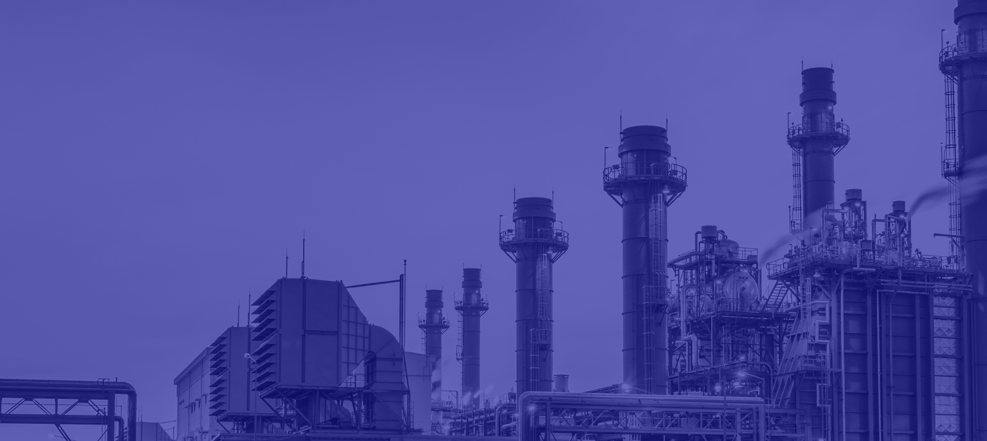
Muito obrigado pela atenção
Consórcio Facto Energy/PUC-RJ
Acesse mais informações:
www.programa-potencializee.com.br
Apoio financeiro:
Apoio financeiro:

